Slide 1
ДОБРЕДОЈДОВТЕ НА ЛОГОРУВАЊЕ (ПЛАНИНАРЕЊЕ) WELCOME TO CAMPAIGN (MOUNTAINING) WILLKOMMEN BEI DER KAMPAGNE (BERG)
Изработила: Емилија Темелкова

Slide 2
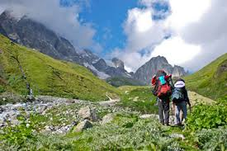
ЛОГОРУВАЊЕ (ПЛАНИНАРЕЊЕ)
Име на компанијата: ЗДРАВО ТЕЛО, ЗДРАВ ДУХ!!
лого
Туристичка програма
Сместувачки капацитети
Ресторан со мени

Slide 3
ЛОГОРУВАЊЕ (ПЛАНИНАРЕЊЕ )
Јас моите туристи ќе ги привлечам со логорување (планинарење.) Ќе логоруваме десет дена Ќе логоруваме најпрвен во околината на одмаралиштето Михајлово, на Кожуф , а со тоа ќе ги посетиме и околните села, ќе се информираме за нивните значања во нашето општество. Во логорувањето ќе има пешачење вклучувајќи и спортски активности, дружење и забава.

Slide 4
ЛОГОРУВАЊЕ (ПЛАНИНАРЕЊЕ)
Сместување
Запознавање со туристите
Разгледување на околината
Запознавање со околината
Мени и запознавање со нашата кујна
Спорт
Забава
Размена на искуства

Slide 5
ЛОГОРУВАЊЕ (ПЛАНИНАРЕЊЕ)
Разгледување на околината
Пешачење кон околината на Михајлово.
Разгледување и значење на караулата во Михајлово.
Сточарството и неговото значење во околината на Михајлово.
Разговарање со селаните од најблиското село од Михајлово.
Спортски игри и активности.

Slide 6
ЛОГОРУВАЊЕ (ПЛАНИНАРЕЊЕ)
Разгледување на околината
Искачување на врвот на Кожуф.
Спорт и спортски активности.
Запознавање со билните растенија на Кожуф.
Значењето на билните растенија и нивната примена во нашиот секојдневен живот.
Размена на искуства.

Slide 7
ЛОГОРУВАЊЕ (ПЛАНИНАРЕЊЕ)
Сместувачки капацитет
10 кампа (шатори)
90 луѓе

Slide 8
ЛОГОРУВАЊЕ (ПЛАНИНАРЕЊЕ)
Во секој од камповите (шаторите) ќе престојуваат по 10 луѓе.
Во еден од камповите (шаторите) ќе биде стационирана кујната.

Slide 9
ЛОГОРУВАЊЕ (ПЛАНИНАРЕЊЕ)
Во секој од шаторите ќе има посебно легло (вреќа за спиење) за секое лице (турист).
Палење на оган и логорување околу истиот.
Печење на месо на оган (жар)
Приготвување на свеж чај и негова дегустација.

Slide 10
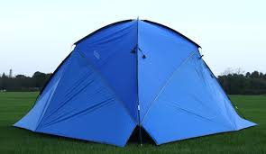
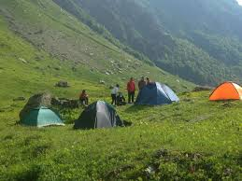
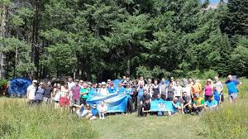
ЛОГОРУВАЊЕ (ПЛАНИНАРЕЊЕ)
Слики од логорувањето

Slide 11
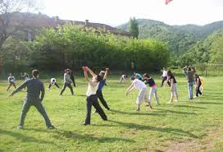
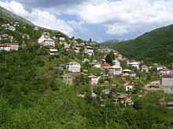
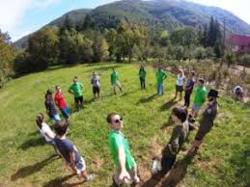
ЛОГОРУВАЊЕ (ПЛАНИНАРЕЊЕ)
Слики од логорувањето

Slide 12
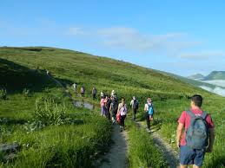
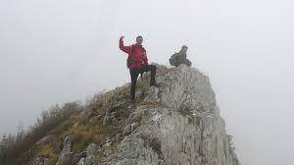
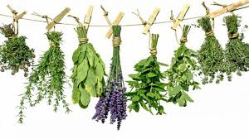
ЛОГОРУВАЊЕ (ПЛАНИНАРЕЊЕ)
Слики од логорувањето

Slide 13
ЛОГОРУВАЊЕ (ПЛАНИНАРЕЊЕ)
Мени
Појадок = Маргарин со вагета и чај, омлет и друго.
Ручок = Тавче гравче, сарма, мусака, јанија, леќа и друго.
Вечера = Супа, рибина чорба, шпагети или макарони и друго.
Десерт = трилече, бомбици, еклер и др.

